Slide 1

فرسان نوفمبر 2022

Slide 2
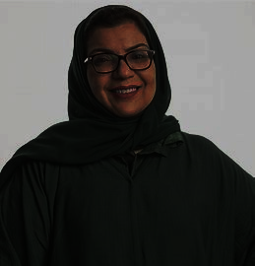

دلشاد ..
بشرى خلفان
في زمن سيطر عليه الفقر والمرض ، وترك دلشاد ابنته الوحيدة لمصيرها ، وكان عليها أن تجد طريقها في عالم الأطماع تحكمه ذاكرة الجوع.
رواية تشعرك بوخز الجوع في كلماتها ، تتحسس جسدك الذي بدأ يضمر وينهلّ بحثا عن لقمة هنا ولقمة هناك ، عن الغياب الذي يأخذك في الرواية نحو الموت نحو الحياة الأخرى وتجربة أخرى.
أكاد أرى أن أرى وجه دلشاد الضاحك من الألم والفقد والجوع والضياع ، أكاد أبحث عما يسكت فيه ذلك الفم الجائع.
هذه الرواية ، الحياة ، هذه اللعبة تبدأ حتى يجرفك سيل مآسيها لتبكي وتضحك وتشم روائح الموت والفقر ، ثم تترك التيار يأخذك إلى دروب يرسمها القدر لشخصياتها.

Slide 3
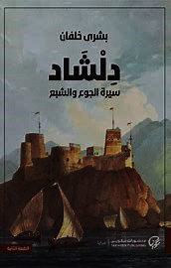
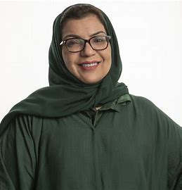
دلشاد ..
بشرى خلفان
في زمن سيطر عليه الفقر والمرض ، وترك دلشاد ابنته الوحيدة لمصيرها ، وكان عليها أن تجد طريقها في عالم الأطماع تحكمه ذاكرة الجوع.
رواية تشعرك بوخز الجوع في كلماتها ، تتحسس جسدك الذي بدأ يضمر وينهلّ بحثا عن لقمة هنا ولقمة هناك ، عن الغياب الذي يأخذك في الرواية نحو الموت نحو الحياة الأخرى وتجربة أخرى.
أكاد أرى أن أرى وجه دلشاد الضاحك من الألم والفقد والجوع والضياع ، أكاد أبحث عما يسكت فيه ذلك الفم الجائع.
هذه الرواية ، الحياة ، هذه اللعبة تبدأ حتى يجرفك سيل مآسيها لتبكي وتضحك وتشم روائح الموت والفقر ، ثم تترك التيار يأخذك إلى دروب يرسمها القدر لشخصياتها.

Slide 4
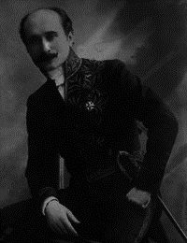
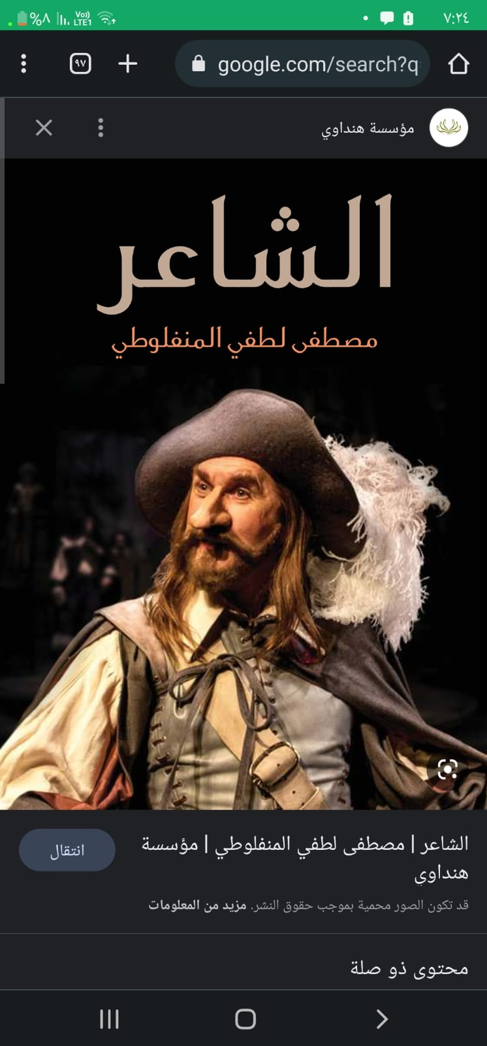
الشاعر ..
إدموند يوجين ألكسيس روستاند
هذه الرواية تندرج ضمن صنف خالد من الأدب لا تزيده إلا تألقاً ، ولا يزيده اختلاف العادات إلا القليل من القراء.
في هذه الرواية التي كتبها الكاتب أدمون روستان ونفخ فيها روحاً من العربية الكاتب المبدع مصطفى لطفي المنفلوطي، سيقرأ القارئ الكريم سيرة أشخاص جسدوا التضحية والوفاء في أسمى صوررة وتحلو بشجاعة لا حدود لها وملئ قلبهم بحب لا يموت ...فأحبوا الوطن كما أحبوا الحبيب..
هذه الرواية تنقل القارئ إلى عالمها وتجعله يعيش معاناة أبطالها وتكاد تأسره فتضيع حدود روح القارئ وروح الرواية فيعايش القارئ في هذه الرواية ذلك العالم الأثيري الرائع الذي لا يوجد إلا في دنيا الأدب الحقيقي.

Slide 5
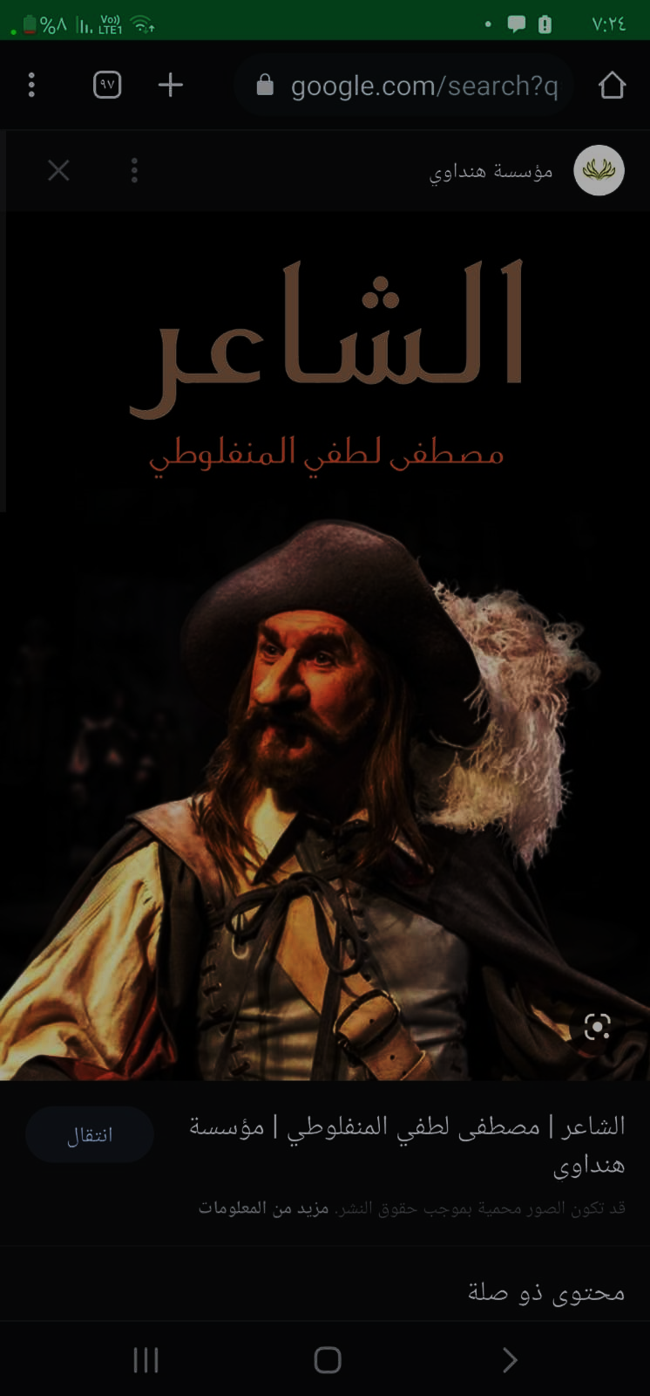
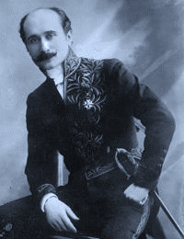
إدموند يوجين ألكسيس روستاند
الشاعر
كان شاعرًا وكاتبًا مسرحيًا فرنسيًا ارتبط بالرومانسية الجديدة ، واشتهر بمسرحية "Cyrano de Bergerac". قدمت مسرحيات روستاند الرومانسية بديلاً عن المسرح الطبيعي المشهور خلال أواخر القرن التاسع عشر. تم تعديل أحد أعمال روستاند ، "Les Romanesques" ، ليكون الكوميديا ​​الموسيقية الناجحة للغاية "The Fantasticks".
أصبح روستاند أصغر كاتب يتم انتخابه في الأكاديمية الفرنسية.

Slide 6
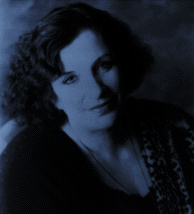

إطلاق الروح البرية للمرأة..
كلاريسا بنكولا ايستيس
هذا الكتاب هو نص أدبي رفيع يناقش فكرة القهر المجتمعي التاريخي الواقع على المرأة بتناول مجموعة من الحكايات الشعبية والأساطير من مختلف الثقافات، ويجري تحليلا نفسيا بافتراض أن كل الشخصيات فيه مصورة داخلنا وتدور أحداثها داخل نفوسنا، مما يمهد الطريق إلى الروح عبر الحكايات.
الكتاب يساعد المرأة على أن تغوص إلى أعماق نفسها، لتكسب المعارف الأصيلة والخبرات الكامنة، لتخرج إلى العالم الخارجي أكثر وعيا بقدراتها الإبداعية

Slide 7

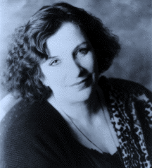
كلاريسا بينكولا إيستيس
إطلاق الروح البرية للمرأة
هي مؤلفة أمريكية الجنسية ذات أصول مكسيكية، أنفقت أكثر من عقدين من عمرها لأعداد هذا الكتاب وتجميع مادته. هي مؤلفة، شاعرة وقصاصة. تخصصت في الميثولوجيا وكرست من عمرها سنوات طويلة في جمع الأساطير التي تتناول المرأة قديما. كلاريسا تحمل درجة دكتوراة في التحليل النفسي حيث أنها ربطت بين الميثولوجيا القديمة فيما تخص بالمرأة وعلم النفس الحديث.

Slide 8

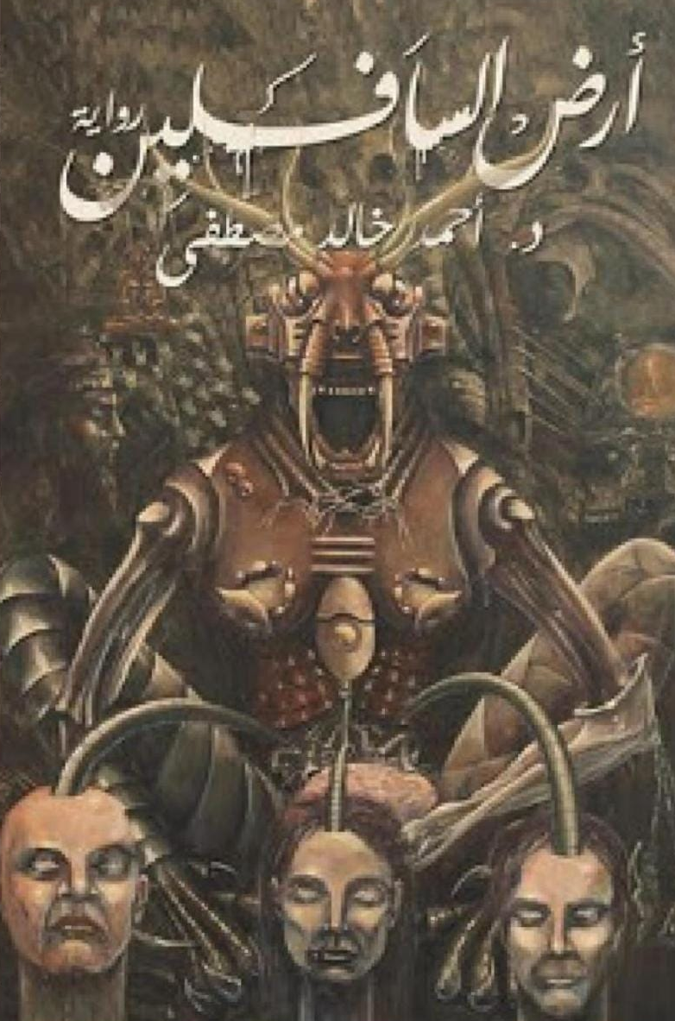
أرض السافلين
أحمد خالد مصطفى
هي الأرض التي تخون فيها زوجتك و تبيع فيها دولتك و تكفر فيها بربك .. ولا تبالي .. فكل قانون على هذه الأرض سقط .. و كل قناع على هذا الوجه انكسر .. ولم تعد فيها إلا سافلا .. تسير مع السافلين .. ولا تبالي ..

Slide 9
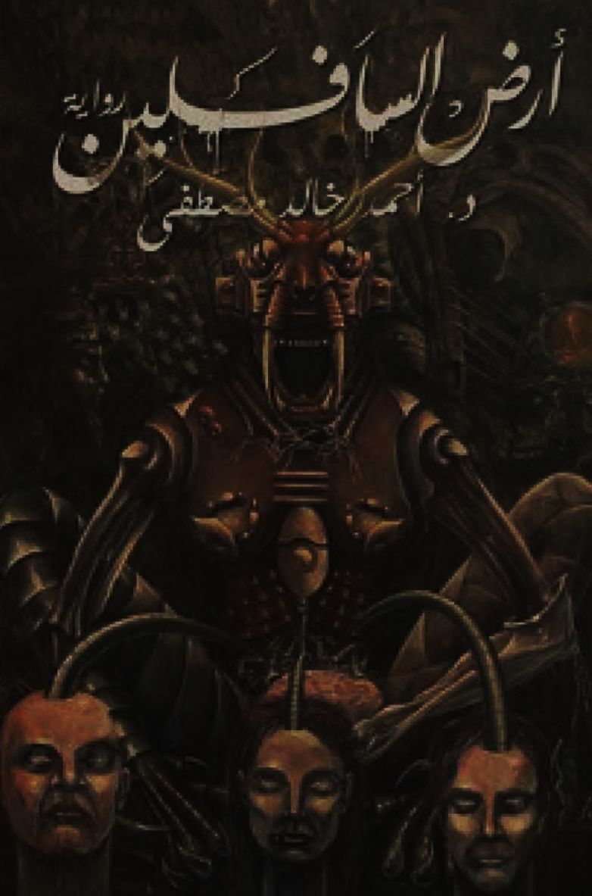
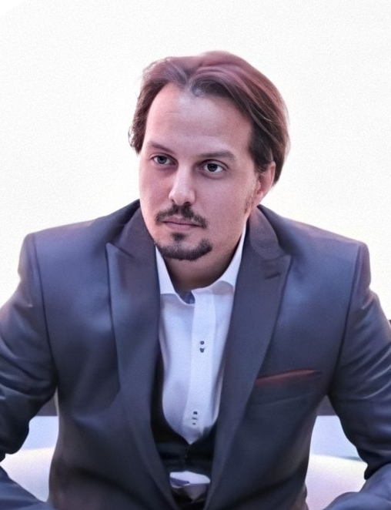
أحمد خالد مصطفى
أرض السافلين
كاتب وأديب روائي مصري، ولد في الثاني والعشرين من كانون الثاني / يناير من عام 1984م، في المدينة المنورة في المملكة العربية السعودية، وهو يعيش في المدينة المنورة، علمًا أنه أتم دراسة الصيدلة في كلية الصيدلة (جامعة القاهرة)، وقد كتب عددًا من الأعمال الروائية، وتميزت رواياته بالنجاح، وفي البداية لم يقم بنشر أي أعمال ورقية، واكتفى بنشر رواياته على الإنترنت، لكنه فيما بعد قام بطباعة أول عمل روائي له، وبعض رواياته أحدثت جدلًا واسعًا لأنها تخطت بعض الخطوط الحمر التي تتعلق بالتراث الديني، وبشكلٍ عام يُعد أحمد خالد مصطفى من الكتاب الذين أبدعوا في "أدب الرعب.

Slide 10
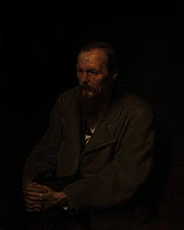

الزوج الأبدي / الزوج الخالد
فيودور ميخايلوفيتش دوستويفسكي
الزوج الأبدي او الزوج الخالد..... رواية للأديب الروسي فيودور دوستويفسكي، نشرت سنة 1870 بمجلة الفجر الأدبية. تسرد الرواية، عبر فصولها السبعة عشر، علاقة معقدة بين فيلتشانينوف وتروسوتسكي، الزوج الأرمل لعشيقته المتوفاة. تتميز الرواية بأسلوب يتراوح بين التراجيديا والكوميديا، وعمق التحليل النفسي لشخصياتها

Slide 11
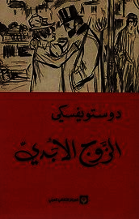
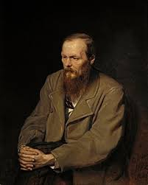
فيودور ميخايلوفيتش دوستويفسكي
الزواج الأبدي / الزواج الخالد
ولِد دوستويفسكي في موسكو عام 1821، وبدأ قراءته الأدبية في عُمرٍ مُبكّر من خلال قراءة القصص الخيالية والأساطير من كُتّاب روس وأجانب. توفّيت والدته عام 1837 عندما كان عُمره 15 سنة، وفي نفس الوقت ترك المدرسة والتَحق بمعهد الهندسة العسكرية. وبعد تَخرّجه عَمِل مُهندساً واستمتع بأسلوب حياةٍ باذِخ، وكان يُترجم كُتباً في ذلك الوقت أيضاً ليكون كدخلٍ إضافيّ له. في مُنتَصف الأربعينيات كَتب روايته الأولى المساكين التي أدخلته في الأوساط الأدبية في سانت بطرسبرغ حيث كان يعيش. وقد أُلقيَ القبض عليه عام 1849 لانتمائه لرابطة بيتراشيفسكي وهي مجموعةٌ أدبية سريّة تُناقِش الكتب الممنوعة التي تنتقد النظام الحاكِم في روسيا وحُكِم عليه بالإعدام، ولكن تم تخفيف الحُكم في اللحظات الأخيرة من تنفيذه، فقضى 4 سنوات في الأعمال الشاقّة تلاها 6 سنوات من الخدمة العسكرية القسرية في المنفى.
في السنوات اللاحقة، عَمِل دوستويفسكي كصحفيّ، ونَشر وحرّر في العديد من المجلّات الأدبية، وعُرِفت تلك الأعمال بـ مذكرات كاتب وهي عبارة عن مجموعة مُجمّعة من مقالاته خلال أعوام 1873-1881. وقد واجه صعوبات مالية بعد أن سافر لبلدان أوروبا الغربية ولعب القِمار. ولبعض الوقت، اضطر فيودور للتسوّل من أجل المال، لكنه في نهاية المطاف أصبح واحداً من أعظم الكُتّاب الروس وأكثرهم تقديراً واحتراماً، وقد تُرجِمت كتبه لأكثر من 170 لغة. وقد تأثر بعدد كبير من الكُتّاب والفلاسفة في ذلك الوقت منهم: كيركغور، وبوشكين، وغوغول، وأوغسطينوس، وشكسبير، وديكنز، وبلزاك، وليرمنتوف، وهوغو، وآلان بو، وأفلاطون، وثيربانتس، وهيرزن، وكانت، وبلنسكي، وهيغل، وشيلر، وباكونين، وساند، وهوفمان، وميتسكيفيتش. وكانت كتاباته تُقرأ على نطاق واسع داخل وخارج موطنه روسيا، وأثّرت على العديد من الكُتّاب الروس وغير الروس منهم جان بول سارتر، وفريدريك نيتشه، وأنطون تشيخوف، وألكسندر سولجنيتسين.

Slide 12
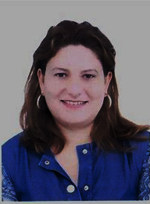

نازلة دار الأكابر
أميرة غنيم
تلتقط هذه الرواية ببراعةٍ متعرجاتٍ مهمّةً من تاريخ تونس المعاصر، بل تاريخها الراهن أحيانا. هذه الرواية التي اختارت أن تغوص في التاريخ التونسي الحديث، وتوظف أحداثه، بفطنة كبيرة، تمكنت من تجاوز الخطاب الروائي السائد في تونس منذ البشير خريف لتنجز خطاباً جديداً فيه قوة وعمق، وفيه جدة وطرافة، وفيه، على وجه الخصوص، استشراف لآفاق تعبيرية جديدة من خلال لغة روائية مبتكرة تتميز بشفافيتها وأناقتها.
تعمدت الكاتبة اختيار شخصية واقعية لتقتسم مع أبطال آخرين مغانم البطولة، وهي شخصية المصلح التونسي الكبير الطاهر الحداد الذي دعا خلال الثلاثينيات إلى تحرير المرأة التونسية
لكن هذه الشخصية نهضت في الرواية بجملة من الأحداث المتخيلة، هي من وضع الكاتبة، ما جعلها تفقد الكثير من توهجها الواقعي وتكتسب، داخل الرواية، أبعاداً رمزية واستعارية. هذه المراوحة بين الواقعي والمتخيل، وبين التاريخي والاستعاري، تعد من أخص خصائص هذه الرواية. فالكاتبة تعمدت هدم الحدود الفاصلة بين هذه العوالم المتباعدة، كما تعمدت المزج بينها من أجل خلق عالمها الروائي الذي يتقاطع مع العالم الواقعي دون أن يكون هو نفسه.

Slide 13
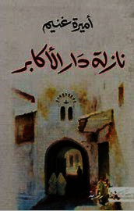
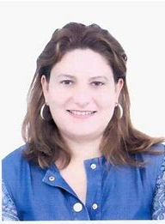
أميره غنيم
نازلة دار الأكابر
كاتبة وروائية تونسية حاصلة على التبريز في اللغة والأدب العربية ،كما حصلت على الدكتوراه في اختصاص اللسانيات والترجمة باللغة التونسية صدر لها كتب حول الترجمة واللسانيات ورواية الملف الأصفر عام 2019م والتي حصلت على جائزة الشيخ راشد بن حمد عام 2020م ،و رُشّحت روايتها الثانية «نازلة دار الأكابر» الصادرة عن دار مسعى للنشر والتوزيع للفوز بجائزة البوكر العربية للرواية 2021.

Slide 14
وعلى أحر من اللهفة نبدأ التصويت

